Slide 1
基于原生JavaScript+Node.js的闯关类游戏设计与实现
广东石油化工学院---计算机学院
班级：网络16-2
答辩人：林诗诗
指导老师：陈献聪 刘晶

Slide 2
目录
CONTENTS
01
研发背景及意义
02
主要实现功能
03
部分已实现工作
04
论文写作思路及时间安排
05
参考文献

Slide 3
01
研发背景及意义
BACKGROUND AND MEANING

Slide 4

研发背景及意义
研究背景
在当今社会，现代人的工作压力、学习压力逐渐增大，生活节奏逐渐加快，大多数人没有足够的休闲时间娱乐放松自己，而随着互联网科技的迅速发展，智能设备的普及，人们已经不能满足于只是单纯的电子应用，于是各种各样的娱乐产品应运而生，技术人员开始研发多样的娱乐游戏，来缓解大家在日常生活中紧张和焦虑的情绪。

Slide 5

研发背景及意义
研发意义
坦克大战游戏使用了当前热门的JavaScript、html5、css3技术结合Node.js开发语言和mysql数据库，旨在开发出集娱乐，休闲，交流和取得虚拟成就为一体的具有可持续性发展的闯关类游戏。使得玩家在休闲时间放松娱乐的同时也能调动逻辑思维能力和手脑并用的协调能力。

Slide 6
02
主要实现功能

Slide 7
主要功能
首页部分
玩家注册登陆
单人游戏
双人游戏
在首页玩家可进行注册并登陆账号玩该游戏，若用户不注册登录亦可试玩游戏，但是不能看到玩家排行版，玩家本人无法知道自己在该游戏中所处的游戏水平情况。
该游戏支持单人游戏模式，单人游戏模式下只有一个玩家角色，可供玩家在个人空闲时间，放松心情，缓解紧张心情，锻炼个人的动手能力。
该游戏支持双人游戏模式，玩家可以选择双人游戏，在双人游戏模式下，玩家可以和朋友合作攻击敌人，可供玩家在朋友和自己都有空闲时间情况下，放松心情，锻炼动手能力，团队协作能力等。
游戏玩法
玩家排行榜
游戏界面
玩家玩法界面，向玩家说明，玩家前进后退，向左向右，发射炮弹时所使用的键盘的键值，以图文结合通俗易懂的方式向玩家说明玩法，使得玩家在玩游戏时更得心应手。
玩家排行榜界面，该界面是在玩家登陆的情况下才会出现，在该界面玩家可以看到自己的排位，也可以看到该游戏前五名的分数，可让玩家知道自己当前在游戏中是处于什么样的水平。
游戏界面是玩家选择单人或双人游戏模式之后在进入游戏闯关页面，在此页面玩家可利用键盘按键，与敌方坦克进行相互攻击并守护我方的坦克王，若坦克王被击中或玩家死亡次数超出一定数量，游戏结束，否则进入下一关。

Slide 8
主要功能
后台管理
管理员登录
游戏关卡管理
管理员登录进入后台系统，实现对用户信息，游戏关卡，玩家排行版等信息进行管理。
管理游戏关卡，设置玩家的生命数，每一关敌方坦克数，子弹发射速度，关卡主题等。
玩家排行版管理
玩家用户信息管理
管理员有权利修改玩家排行版信息，防止部分用户恶意刷游戏记录，导致排行版信息不可信。
对玩家信息进行管理，实现对玩家信息的查询。管理员也可手动删除玩家信息。

Slide 9
03
部分已完成工作

Slide 10
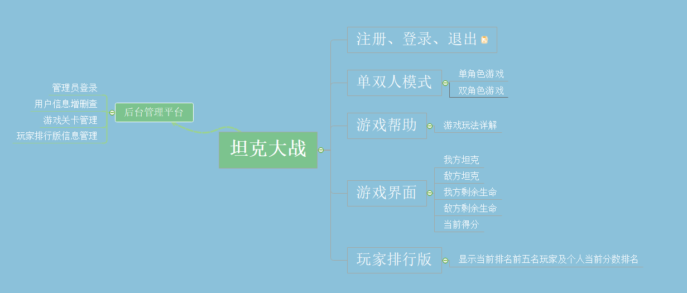
需求分析

Slide 11
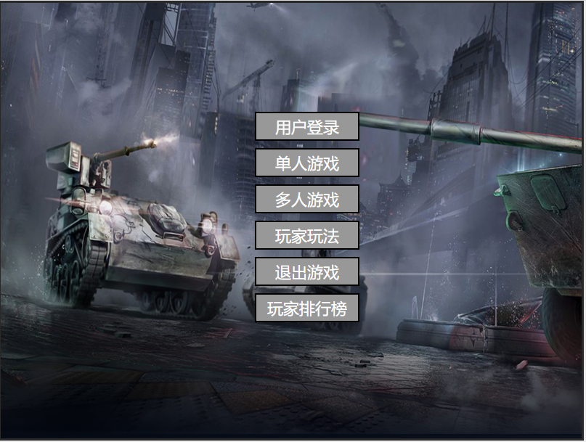
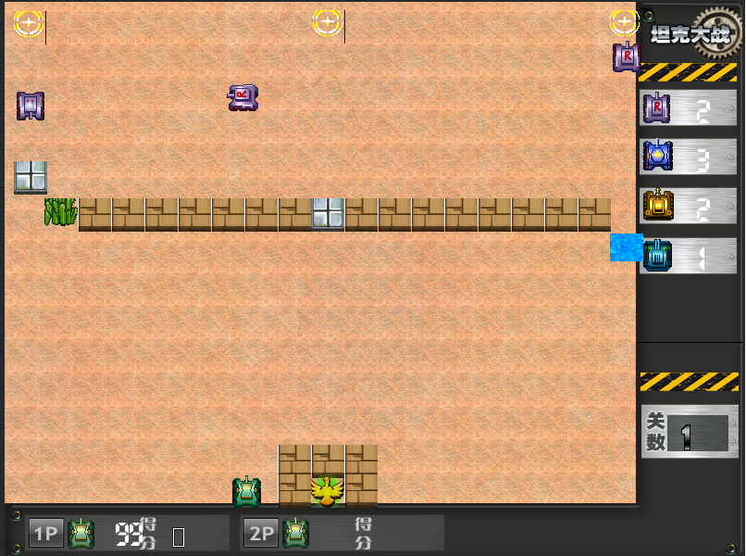
首页和游戏界面

Slide 12
04
论文写作思路及时间安排

Slide 13
论文写作思路及安排
系统实现
7
参考文献
6
总结
开发过程及论文编写过程所参考到的中外文献
5
系统测试
总结、展望、不足
4
系统实现
主要包括测试方法，测试内容，测试总结
3
系统设计
对各功能进行实现并进行使用说明。
2
系统分析
主要包括系统功能设计、系统流程设计、数据库设计等。
1
绪论
主要包括需求分析、可行性分析。
绪论部分主要包括开发背景、开发目的、开发意义以及开发技术。

Slide 14
论文写作思路及安排
4月份
6月份
3.05-3.15撰写开题报告做好开题答辩准备
4.1-4.7 完成游戏后台管理的数据库设计；
5.1-5.15 对项目进行完善，完成毕业论文初稿。
5.26-6.1 准备论文答辩 ，装订、提交论文
3.16-3.31 完成游戏首页的界面设计和逻辑设计；
5.16-5.25 修改毕业论文，定稿，交付给导师评阅
4.7-4.30 完成游戏后台管理的界面设计和逻辑设计；
3月份
5月份

Slide 15
05
参考文献

Slide 16
参考文献
[1] JavaScript高级程序设计（第3版）
[2] Node.js高级编程.清华大学出版社, 2014
[3] HTML5+CSS3从入门到精通(第3版).清华大学出版社，2017
[4] MySQL数据库应用从入门到精通, 2013
[5] 王珊，萨师煊. 数据库系统概论.第4版.北京：高等教育出版社，2008
[6] 麻志毅. 面向对象分析与设计.第4版.北京：机械工业出版社， 2012

Slide 17
感谢您的聆听！

